Slide 1
Kurumsal Risk Yönetimi
Kamu İç Denetçileri Derneği (KİDDER)
Aralık 2017

Slide 2


Hoş Geldiniz

Slide 3
Eğitim İçeriği
Risk Yönetimi Temel Kavramlar
Kurumsal Risk Yönetimi Süreci
Kurumsal Risk Yönetimi Uygulamaları
Kurumsal Risk Yönetimi Ortak Dilin Oluşturulması
Notes:
Bu, Genel Bakış slaydı için başka bir seçenektir.

Slide 4

Hedefimiz
Risk ve Kurumsal Risk Yönetimi ile İlgili Farkındalığımızı Arttırmak
Yapacağımız çalışmalar için ortak bir dil ve anlayış kazandırmak

Slide 5
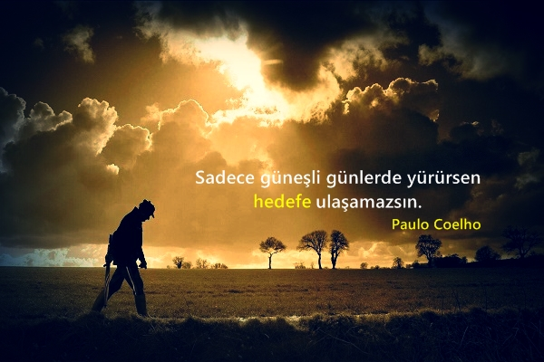
Notes:
Bu, geçiş kullanılan Genel Bakış slaytları için başka bir seçenektir.

Slide 6
Risk ile ilgili kavramlar
Notes:
Her konu için bir bölüm üstbilgisi kullanarak izleyicilere açık ve anlaşılır bir geçiş sağlayın.

Slide 7

Neden Risk Yönetimi?
Sürprizlere hazırlıklı olmak
Belirsizlik altında doğru karar vermek
İşletme performansını arttırmak
Rekabet avantajı sağlamak
Kayıp maliyetlerini azaltmak
Varlığını sürdürmek

Slide 8
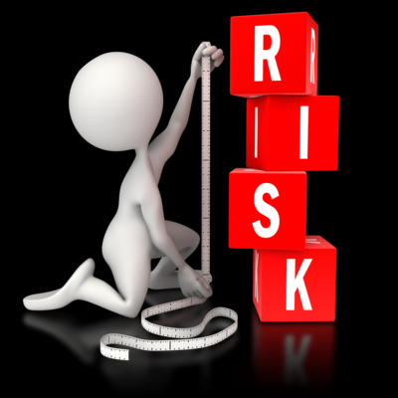
Neden Risk Yönetimi?
Gelir istikrarını sağlamak
Organizasyonel hedeflere ulaşmak
Karşılaşılabilecek fırsatlardan istifade etmek
……………………
Risklerini yönetemeyenler krizlerini yönetmek zorunda kalırlar

Slide 9

Neden Risk Yönetimi?
Üst seviye yöneticiler:
Son beş yıl içerisinde operasyonel sürprizlere tamamen veya büyük ölçüde hazırlıksız yakalandık: %63
Son beş yıl içerisinde karşı karşıya kalınan risklerin büyüklük ve karmaşıklığının çok büyük oranda değişti: %57
* AICPA, 2016, s. 2

Slide 10
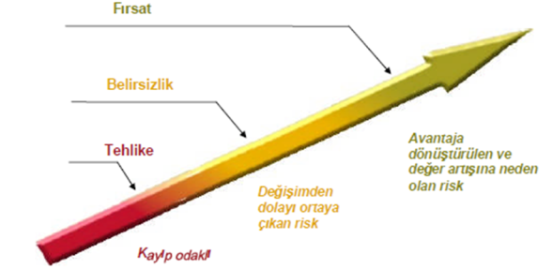
Risk Nedir?
Amaçlara ulaşılması üzerinde etkisi olacak bir olayın meydana gelme ihtimalidir *
Hedeflerimize ulaşmamızı etkileyen iç ve dış kaynaklı tüm olaylar
* IIA Tanımı (UMUÇ)
* IIA Tanımı (UMUÇ)

Slide 11
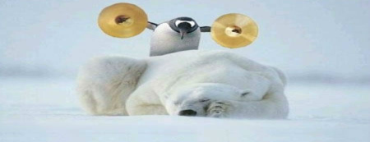
Risk Nedir?
Tehlike Olarak Risk
Belirsizlik Olarak Risk
Fırsat Olarak Risk
Beklenmeyen Olaylardan Doğan Risklerdir
Değişimden Kaynaklanan Risklerdir
Lehte kullanılabilecek fırsatlardır

Slide 12
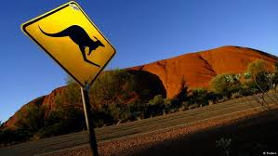
Risk Nedir?
Hedefler üzerinde etkisi olacak bir şeyin olma ihtimalidir. Sonuç ve olasılığa dayalı ölçülür.*
* Riski yönetmek için Avusturya ve Yani Zelanda Kamu Sektörü Rehberi

Slide 13
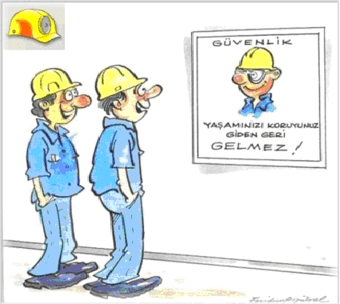
Risk Nedir?
Sağlığa, mülke, çevreye veya değeri olan şeylere etkinin olasılık ve öneminin ölçüsü şeklinde tanımlanan yaralanma veya kayıp ihtimalidir.*
Kanada Standartları Derneği Risk Yönetimi: Karar Vericiler için Rehber

Slide 14

Risk Nedir?
Bir olayın olma ihtimali ve bunun sonuçlarının kombinasyonu; Bazı durumlarda risk beklenenden sapmadır.*
* Uluslar arası Standardizasyon Kurumu (ISO)’nun 1 Kasım 2000 tarihli Risk Yönetim Terminolojisi

Slide 15

Risk Nedir?
Hedef
Gelecekte Olacak Olaylar
Olasılık
Etki
Kayıp veya Getiri

Slide 16

Risk Nedir?
“Eğer aldığınız kararlar size en az riski getiriyorsa aynı zamanda en az kazancı getirir.”
Major-General Michael Williams USMC

Slide 17
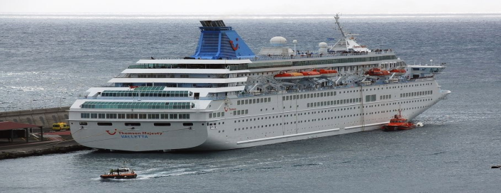
Risk Nedir?
Risk olmasa...
“Bir gemi limanda güvendedir; ancak gemiler limanda kalmak için yapılmamıştır.”
John A. Shedd

Slide 18
RİSK GETİRİ İLİŞKİSİ
Dünyanın en ünlü kalp doktoru; Michael De Bakey'ın arabası bozulmuş, arabasını tamire götürmüş. Tamirci arabasının kaputunu açmış ve Dr. Michael De Bakey'e dönerek ; Size bir şey soracağım neredeyse ben ve siz aynı işleri yapıyoruz. Mesela ben şimdi itina ile kaputu açacağım bir bakışta problemin nerede olduğunu anlayacağım, kapakçıkları temizleyeceğim, gerekirse kabloları, motor yağını değiştireceğim, hatta çok gerekli ise motoru çıkarıp yerine yenisini takacağım..! Söylesenize nasıl oluyor da siz milyon dolarlar kazanıyorsunuz ama ben meteliğe kurşun atıyorum..? Bunun üzerine Dr. De Bakey Bunların hepsini motor çalışıyorken yapmayı denesene…..

Slide 19
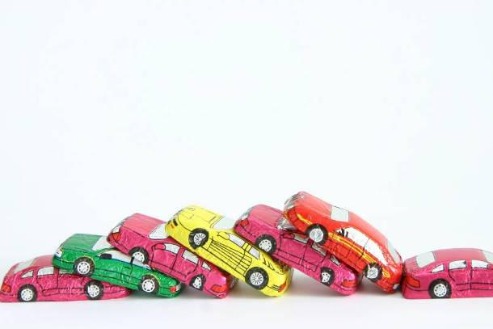
Risk Nedir?
Örnek: İşe gitmek
İşe gitmek bir risk midir?
Riskin incelenmesi
İşe araba ile gitmek
İşte olmamak
İşe araba ile gitmenin riskleri nelerdir?

Slide 20
Riske İlişkin Kavramlar
KRY
Risk
Risk İştahı
Risk Toleransı

Slide 21
Risk İştahı Nedir?
Kurumun kabul etmeye istekli olduğu risk seviyesidir. *
* UMUÇ 2016

Slide 22

Risk İştahı Nedir?
İdarenin amaçları doğrultusunda kabul etmeye (tolere etmeye/maruz kalmaya/önlem almamaya) hazır olduğu en yüksek risk düzeyidir.
Risk iştahı kavramı, bu düzeyin üzerindeki risklerin kabul edilemeyeceğini ve önlem alınması gerektiğini ifade eder.
* Kamu İç Kontrol Rehberi

Slide 23
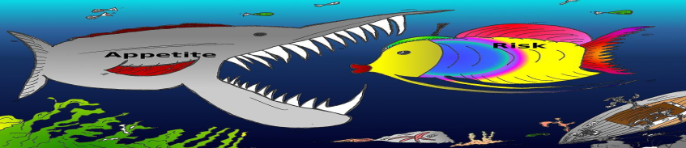
Risk İştahı Nedir?
İdarenin kurul düzeyinde değer yaratmak için kabul etmeye istekli olduğu risk miktarıdır.
Risk iştahı risk yönetim kültürünü ve yönetim şeklini gösterir.
Risk iştahı kavramı, işletmenin ayıracağı kaynakların belirlenmesinde yönlendiricidir.

Slide 24
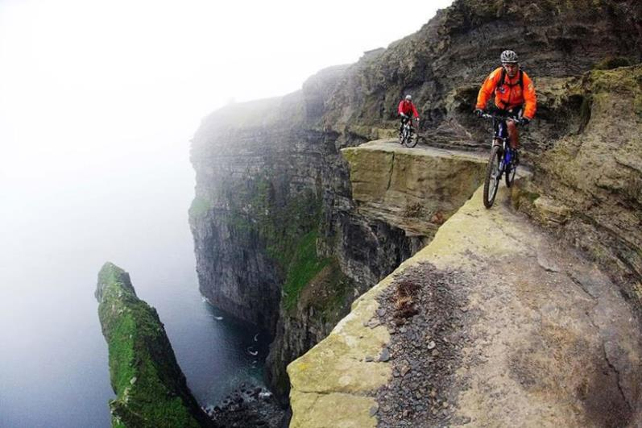
Risk İştahı Nedir?
Risk yönetiminde en belirleyici parametre risk iştahıdır.

Slide 25
Risk İştahı Nedir?
Yönetim denetim evreninin tamamının kaç yılda kapsanmasını istiyor?
Her lokasyon/süreç ne kadar sıklıkla denetlenmeli?
Yönetim neleri ana finansal veya iş süreci olarak görüyor?
Ana finansal veya iş süreçleri ne kadar sıklıkla gözden geçirilmeli?
Düşük riskli süreçler (eğer varsa) ne kadar sıklıkla gözden geçirilmeli?
Yönetim belirlenen sürede tüm yüksek/düşük riskli süreçleri kapsamak istiyor mu?

Slide 26
Risk İştahı Nedir?
Stratejik bir araçtır
Karar alıcılara yön verir
Amaç ve hedeflerle ilgilidir
Risk İştahı
Gözden geçirilmesi gerekir
Yönetimin kararıdır

Slide 27

Risk İştahı Nedir?
İdarenin risk yönetimi olgunluk düzeyine göre şekillenir.
İdarenin iç kontrol ortamı ile entegredir.
Risk Yönetimi Stratejisi çerçevesinde kurum/birim/alt birim düzeylerinde yukarıdan aşağı doğru belirlenir.

Slide 28
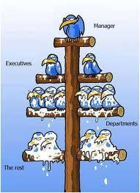
Risk İştahı Nedir?
İdarenin kurum düzeyinde belirlenen risk iştahı sınırları içinde kalınması şartıyla birimler/alt birimler tarafından farklı iştah düzeylerinin belirlenmesi mümkündür.

Slide 29
Risk İştahı Nedir?
ÖRNEK:
Varlıklara ve insana yatırım yapılması büyük maddi kaynaklar gerektirir
Üretim yapılırken kaliteden ödün verilmemelidir.
Yoğun rekabet ortamında ürünün piyasaya sürülüş süreci kısaltılabilir.

Slide 30
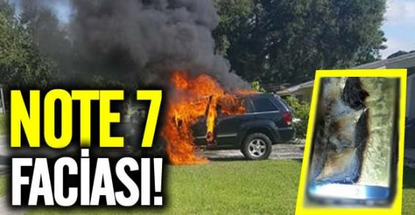
DİKKAT !!!!
Risk iştahı kararı alınırken kurumun itibarının ve konumunun zarar görmemesine dikkat edilmesi gerekir.

Slide 31
Risk İştahı Nedir?
ÖRNEK:
Yıkıcı |  |  |  |  | 3*
Önemli
Orta |  |  |  | 1
Düşük |  |  |  |  | 2
Önemsiz | 4
 | Neredeyse Hiçbir Zaman | Nadir | Olası | Muhtemel | Neredeyse Kesin
ETKİ
O L A S I L I K
* Kurum risk iştahı içinde stratejik hedefler değerlendirilmektedir.
3 numaralı hedef güvenlik ve uyum ile ilgilidir.

Slide 32

Risk İştahı Nedir?
Çok risk almak kadar, az risk almak da başarısızlığa neden olabilir.
Güvenilir yönetim aracı olarak düşünülse de düşük risk iştahı yaratıcılık, yenilikçilik (innovasyon) ve fırsatlardan yararlanma konusunda idareyi sınırlayabilir.

Slide 33
Risk Toleransı Nedir?
Kurumsal hedeflere ulaşılması için kurumun almayı kabul ettiği risklerin sapma miktarıdır.

Slide 34

Risk Toleransı Nedir?
Ölçülebilirdir ve çoğunlukla hedeflerle aynı ölçüm birimleri ile ölçülür
Performans ölçümleri, gerçekte elde edilen sonuçların belirlenen risk toleransları içerisinde olmasının sağlanması amacıyla kullanılır

Slide 35
Risk Toleransı Nedir?
Yönetim risk toleranslarını belirlerken ilgili hedeflerin göreli önemini göz önünde bulundurur ve risk toleranslarının risk iştahı ile uyumlu olmasına önem gösterir.
Faaliyetleri risk toleransları dahilinde yürütmek yönetime kurumun hedeflerine ulaşma yolunda belirlenen risk iştahı içerisinde kalındığı hususunda yüksek düzeyde güvence sağlar.

Slide 36
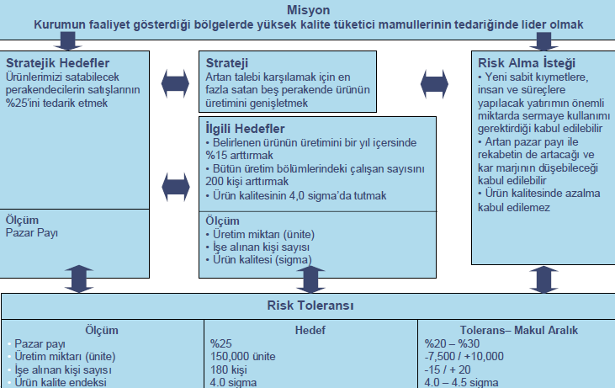
Vizyon

Slide 37
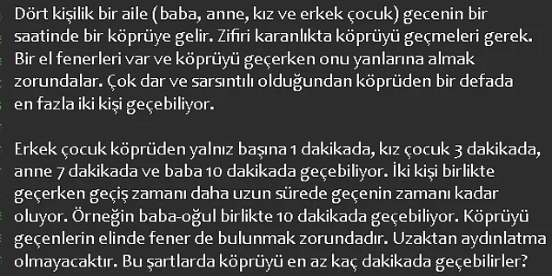
Notes:
19 tane bir kutuya 1 i bir kutuya maksimum %50

Slide 38
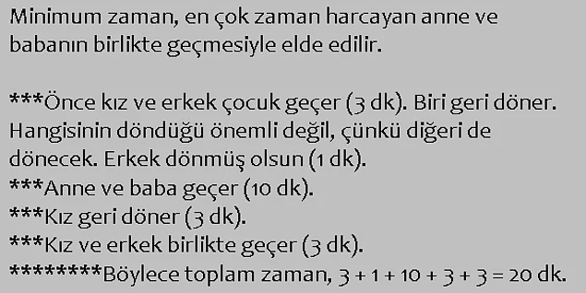
Notes:
19 tane bir kutuya 1 i bir kutuya maksimum %50

Slide 39
Kurumsal risk yönetimi SÜRECİ
Notes:
Her konu için bir bölüm üstbilgisi kullanarak izleyicilere açık ve anlaşılır bir geçiş sağlayın.

Slide 40

Risk Yönetimi
Kurumun amaçlarını gerçekleştirmek üzere makul bir güvence sağlamak amacıyla potansiyel olay ve durumları belirlemek, değerlendirmek, yönetmek ve kontrol etme sürecidir. * UMUÇ 2016

Slide 41
Risk Yönetimi
Risklerin tanımlanması, değerlendirilmesi ve etkisinin kabul edilebilir bir seviyede tutulabilmesi için gerekli kontrollerin uygulanması, gözden geçirilmesi ve raporlanmasını sağlayan bir yönetim sürecidir

Slide 42
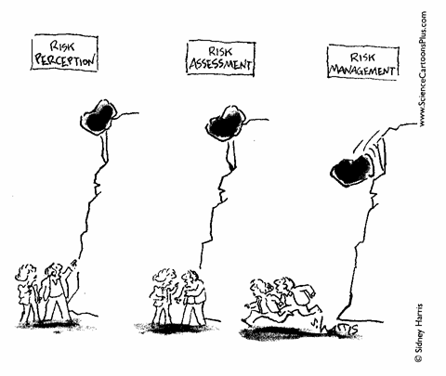
Risk Yönetimi
RİSK BELİRLEME
RİSK DEĞERLEME
RİSK YÖNETİMİ

Slide 43
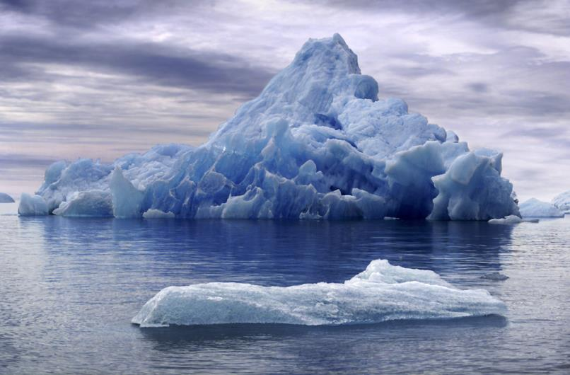
Görünmeyeni görebilmek…

Slide 44

Bütünü görebilmek!!

Slide 45


KRY’ye Geçiş Süreci

Slide 46
KRY’ye Geçiş Süreci
1950-60
Sigortacılık Sektörü
1970
Krediler ve Kayıplar
1980
Kredi Riski
Kayıp Riski
Piyasa Riskleri
Notes:
Risk yönetimini riski değerlendirmek ve riskin politik etkisini kontrol
etmek için alınan önlemler olarak tanımladığımızda risk yönetiminin
uygarlığın başından beri uygulandığını söyleyebiliriz. Ancak risk yönetimini
bilinçli kurumsal bir uygulama olarak aldığımızda tarihi çok yenidir. Bu
anlamda risk yönetimi teriminin ilk başlangıcı 1650 ve 1660’lara
rastlamaktadır. Risk yönetimiyle ilgili ilk adımlar sigortacılık sektöründe
atılmıştır.
1667’de Edward Lloyd7 Londra’da bir kahve dükkânı açtı. Bu dükkân
gemicilikle ilgili bilginin değiş tokuş edildiği bir merkez haline geldi. 1696’da
Lloyd Listesinin oluşturulması ile bu bilgi aktarımı resmi bir boyut kazandı.
Böylece Lloyd’un kahve dükkânı dünyanın denizcilik sigortasının merkezi
olarak gelişti. Zamanla Lloyd daha büyük risk havuzları oluşturarak ve
risklerin kapsadığı alanları genişleterek tüm sigortacılık sektöründe lider
konumuna yerleşti. 1970’lere8 gelindiğinde risk yönetimi terimi iş âleminde daha geniş
kabul görmeye başladı. Risklerin kapsadığı alanlar krediler ve kayıptı.
Bretton Woods anlaşmasının sona ermesi ve 1970’lerin sonundaki petrol
krizleri gibi gelişmeler sonunda riski oranlama (rating) ve riski değerlendirme
danışma hizmetlerinin ilk adımları atılmaya başlandı.
1980’lerde risk kapsamında kredi riski, kayıp riski ve piyasa riskleri
bulunmaktaydı.

Slide 47
KRY’ye Geçiş Süreci
1990
Rekabetten doğan riskler
2000
Geleneksel risk yönetimi anlayışının terk edilmesi
Kurumların büyümesine yönelik riskler
Notes:
Risk yönetimini riski değerlendirmek ve riskin politik etkisini kontrol
etmek için alınan önlemler olarak tanımladığımızda risk yönetiminin
uygarlığın başından beri uygulandığını söyleyebiliriz. Ancak risk yönetimini
bilinçli kurumsal bir uygulama olarak aldığımızda tarihi çok yenidir. Bu
anlamda risk yönetimi teriminin ilk başlangıcı 1950 ve 1960’lara
rastlamaktadır. Risk yönetimiyle ilgili ilk adımlar sigortacılık sektöründe
atılmıştır.
1967’de Edward Lloyd7 Londra’da bir kahve dükkânı açtı. Bu dükkân
gemicilikle ilgili bilginin değiş tokuş edildiği bir merkez haline geldi. 1696’da
Lloyd Listesinin oluşturulması ile bu bilgi aktarımı resmi bir boyut kazandı.
Böylece Lloyd’un kahve dükkânı dünyanın denizcilik sigortasının merkezi
olarak gelişti. Zamanla Lloyd daha büyük risk havuzları oluşturarak ve
risklerin kapsadığı alanları genişleterek tüm sigortacılık sektöründe lider
konumuna yerleşti. 1970’lere8 gelindiğinde risk yönetimi terimi iş âleminde daha geniş
kabul görmeye başladı. Risklerin kapsadığı alanlar krediler ve kayıptı.
Bretton Woods anlaşmasının sona ermesi ve 1970’lerin sonundaki petrol
krizleri gibi gelişmeler sonunda riski oranlama (rating) ve riski değerlendirme
danışma hizmetlerinin ilk adımları atılmaya başlandı.
1980’lerde risk kapsamında kredi riski, kayıp riski ve piyasa riskleri
bulunmaktaydı.

Slide 48

KRY’ye Geçiş Süreci
Geleneksel Risk Yönetiminin Yetersizlikleri
Risk tanımlama
Risk Değerlendirme
Risk Yönetme

Slide 49
KRY’ye Geçiş Süreci
Geleneksel Risk Yönetiminin Yetersizlikleri
Büyük kayıplara engel olamaması
Beklenen etkiyi yaratmaması
Ana amaçlara ulaşılamaması

Slide 50
KRY’ye Geçiş Süreci
GELENEKSEL RİSK YÖNETİMİ | KURUMSAL RİSK YÖNETİMİ
Risk yönetim sorumluluğu alt seviyelere devredilir. | Risk yönetimi bütün kurum yönetim sistemine dahil edilir.
Mali kontrol ağırlıklıdır. | Mali olan ve olmayan faaliyetler odaklıdır.
Risk yönetimi kurumda belli bir kesimin sorumluluğundadır. | Risk bütün kurum çapında yönetilir. Herkesin sorumluluğu vardır.
Risk azaltma sağlanır. | Riskin iyi yönetilmesi sağlanır.
Görevlere odaklanır. | Hedeflere odaklanır.
Kurum değerlerini korumak esastır. | Kuruma değer katmak ve korumak esastır.

Slide 51
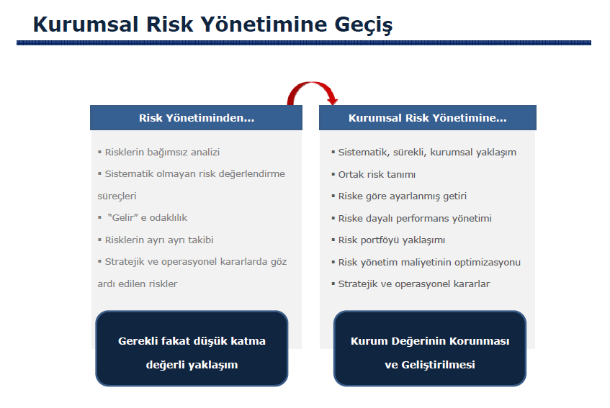

Slide 52
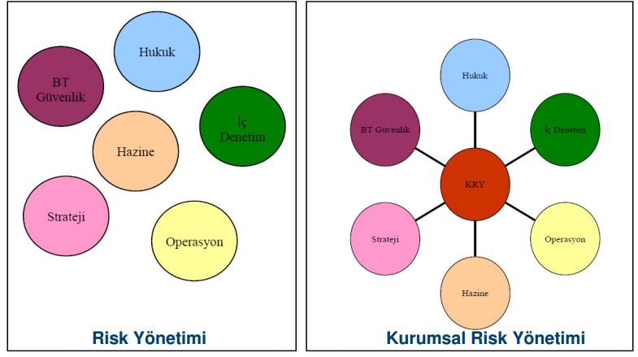
Kurumsal Risk Yönetiminin Farkı

Slide 53
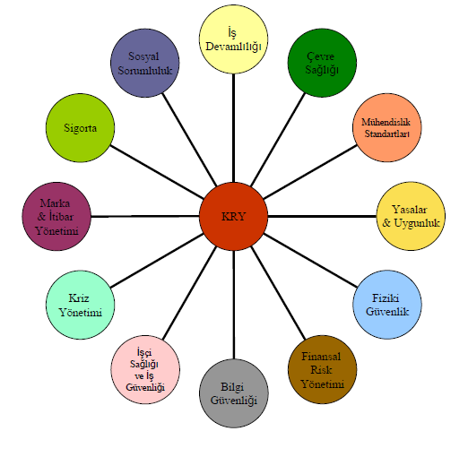
Kurumsal Risk Yönetiminin Farkı

Slide 54
Kurumsal Risk Yönetimi
İdarelerin vizyon ve misyonları doğrultusunda belirledikleri amaçlara ulaşmalarına yardımcı olan bir araçtır.
KRY çalışmalarını stratejik plan ve performans programı hazırlık çalışmaları ile eşzamanlı olarak yürütmeleri gerekmektedir.
İdarenin tamamını içine alan bir süreç olup, risk yönetim süreçlerinin bir bütün olarak görülmesini ve yönetilmesini sağlar.

Slide 55
Kurumsal Risk Yönetimi Bileşenleri
Sürdürülebilirlik
1
6
Belirle (HEDEF)
Belirle (RİSK)
İzleme
2
Değerlendirme
5
4
Raporlama
3
Cevap Ver

Slide 56
Hedef Belirleme Boyutu
1
Belirle
Hedef nedir ?
Vizyonu gerçekleştirmek için izlenecek yollardır.
Vizyonu “Nasıl” gerçekleştireceğimizi anlatır.
Yapılacak somut faaliyetleri içerir.
Belirli bir sürede tamamlanır.
Hedefler “Nerede olmayı istiyoruz?”un cevabıdır.

Slide 57
Hedef Belirleme Boyutu
1
Belirle
Belirginlik: Hedefler belirgin eylemleri açık ve anlaşılır biçimde detaylı olarak ifade ederler.
Ölçülebilirlilik: Hedefler, ulaşıldığında değerlendirme yapabilmek için ölçülebilir olmalıdırlar.
Ulaşılabilirlilik: Hedefler tartışılabilir, ama olanaksızı istememelidirler. Bu anlamda mevcut kaynaklarla uyumlu olmalıdırlar.
Zamansal içeriklilik: Hedefler için bir yıldan fazla birkaç haftadan az olmayan bir süre kısıtı olmalıdır. Bütçe süreci ile uyumlu olmalıdır.

Slide 58
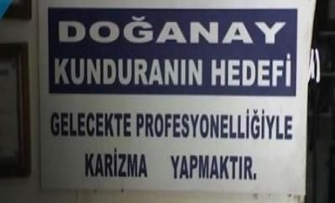
Hedef Belirleme

Slide 59
Hedef Belirleme Boyutu
1
Belirle
OPERASYONEL HEDEFLER
RAPORLAMA HEDEFLERİ
MEVZUATA UYGUNLUK HEDEFLERİ
Hedeflerin Aşağı Yönlü İletimi
Stratejik Seviyedeki Risklerin Tespiti
Üst Seviyeli Hedefleri Destekleme
Risklerin karşılığı kaynak yönetimi
Her Seviyede Üst Kademe onayı alma, hedeflerin risklerini belirleme
Faaliyeti etkileyen üst seviye riskler hakkında üst kademeye raporlama
Notes:
İdare düzeyi (stratejik düzey): Tüm idareyi kapsayan, stratejik hedeflere ilişkin kararların verildiği
ve idarenin üst yönetiminin sorumluluğunda olan alandır. Stratejik hedefler orta ve uzun döneme
yöneliktir ve üst düzey politika belgeleriyle ilişkilidir. Bu nedenle geleceğe ilişkin kararlar verilirken,
karar vericiler (üst yönetim) çok fazla belirsizliği göz önünde bulundurmak durumundadırlar. Risklerin
etkisinin en yüksek olduğu; hükümet politikaları, genel ekonomi, teknolojik gelişmeler gibi dış
risklerden en fazla etkilenen alandır. Stratejik düzeyde iyi yönetilmeyen riskler diğer düzeyleri de
etkileyeceğinden özel öneme sahiptir. Stratejik düzeyde yönetilmesi gereken risklerin sahibi üst
yöneticidir.
Birim düzeyi (program/proje düzeyi): Üst yönetimin politikalarının uygulandığı ve idare içinde
kamu kaynaklarının kullanılmasından en üst düzeyde sorumlu olunan birimleri ifade eder. Bu
düzeyde yer alan riskler, stratejik risklere göre daha kısa dönemde etkilidir. İdarenin stratejik
hedeflerine ulaşabilmesi açısından birimin kendi fonksiyonlarına yönelik hedeflerini belirlemiş olması
ve bu hedeflere ilişkin riskleri yönetmesi gereken alandır. Hem dışarıdan hem de idare içinden
kaynaklanan risklerden etkilenir. Alt ve üst düzeyden gelen risklerin bu düzeyde değerlendirilmesi
ve aynı stratejik hedef doğrultusunda farklı faaliyetler gösteren birimlerle iyi bir koordinasyon
gerektirmesi nedeniyle, kilit öneme sahiptir. Birim düzeyinde yönetilmesi gereken risklerin sahibi birim
yöneticisidir.
Alt birim/Taşra birimi düzeyi (faaliyet düzeyi): Bu düzeyde yürütülen faaliyetler, sadece birim
hedeflerini gerçekleştirmeye yönelik faaliyet düzeyinde yapılan işlerdir. Çalışanların tüm faaliyetleri
bu kapsamdadır. Kısa vadeli kararların alındığı, kamu hizmetlerinin üretildiği ve belirsizliklerin en az
görüldüğü alandır. Dış risklerden ziyade iç risklerden etkilenir. Risklerin bu düzeyde iyi yönetilmemesi
öncelikle birim hedeflerine ve dolayısıyla stratejik hedeflere ulaşılmasını olumsuz yönde etkiler.

Slide 60
Hedef Belirleme Boyutu
1
Belirle
Genel Md.
Genel Md. Yardımcısı
Tapu ve Kadastro Kurulu
Dnş. ve Dnt. Birimleri
Ana Hiz. Brm.leri
Yrdc. Hiz Brm.leri
İç Kont.İz.Yön.Krl.
Bşk.: Gn.Md.Yrdc.
Ana Hiz.Brm.D.Bşk.ları
Yrdc.Hiz.Brm.D.Bşk.ları
Hukuk Müşv. Temsilcisi
Strateji Glş.D.Bşk.
Sekreterya:
Stra.Glş.D.Bşk.lığı
Stratejik Amaç ve Hedefler
Kurumsal/ Stratejik Amaç ve Hedeflerin Belirlenmesi : Stratejik Planın amaç ve hedefleri kullanılır. KRY sistemi için , plandaki hedeflerin amaçları en çok destekleyecek olanları seçilir. Uygulamada her dönem için en fazla 3 hedef seçimi optimum sonuçlar verir.

Slide 61
Hedef Belirleme Boyutu
1
Belirle
Stratejik Seviye
Genel Md.
Dnş. ve Dnt. Birimleri
İç Kont. ve İzl.Yön.Kurulu
Tapu ve Kadastro Kurulu
Orta (İDARÎ) Seviye
D.Bşk.lıklarında
BRK
Gn.Md.lük Ana Hiz. Brm.leri (Şube Md.lüğü seviyesi)
Ş. Müdürleri :
ARK
(ihtiyaç duyulduğunda)
Operasyonel Seviye
Klt.Ş. Müdürleri :
ARK
Bölge Müdürlükleri Merkez Teşkilatı(22 Ad.)
Tapu Md. (ARK) (970 Ad.)
Kadastro Md. (ARK) (81 Ad.)

Slide 62
Hedef Belirleme
KRY’nin bir parçası olarak yönetim hedefleri seçip, bunların kurumun misyonunu nasıl desteklediğini düşünmekle beraber bunların kurumun arzuladığı risk oranıyla da örtüştüğünden emin olmalıdır.
Stratejik Hedefler
Misyon
Risk İştahı
KURUM

Slide 63
1
Belirle
Risk Belirleme Boyutu
Kamu kurumu görevleri, nispeten statiktir.
KRY hedefleri ve bu hedeflerin riskleri ise, Hükümet programları, paydaşların değişen istek ve beklentileri, değişen çevre vb. nedenlerle her dönem yenilenebilen dinamik yönetim araçlarıdır.
Kamu kurumlarının çevre özellikleri özel sektör kadar değişken olmaması nedeniyle, belirlenen hedeflerin, dönem içinde hızla önemini kaybetmesi ya da kurumu yavaşlatması yerine- kuruma dinamizm katması ve ölçülebilir gelişim verileri yaratması beklenir.

Slide 64
1
Belirle
Risk Belirleme Boyutu
Stratejik düzeyden faaliyet düzeyine (top-down) ya da faaliyet düzeyinden stratejik düzeye (bottom-up) doğru bir yaklaşım belirleyebilecekleri gibi her iki yöntemi birlikte uygulayarak da risk yönetimi sürecini başlatabilirler.
Başlangıçta bir envanter oluşturabilmek için aşağıdan yukarı belirlemek faydalı olacaktır.
İdareyi etkileyebilecek stratejik riskler, stratejik plan hazırlama aşamasında tespit edilir.
Birim ve alt birimler de yıllık hedeflerini belirleyerek bunlara ilişkin riskleri tespit ederler.

Slide 65
1
Belirle
Risk Belirleme Boyutu
Belirlenen riskler hedefler veya görevlerle ilişkilendirilmelidir.
İç ve dış riskler şeklinde ayrılmalıdır.
Riskler tespit edildikten sonra bunların sahibi yani kimin sorumluluğunda olduğu belirlenmelidir.
Paydaşların görüşleri de dikkate alınmalıdır.
Düzenli olarak veya belli periyotlarla belirleme süreci tekrarlanmalıdır.

Slide 66
Risk Belirleme Boyutu (Örnekler)
1
Belirle
Stratejik Riskler:
Tapu Belgelerinde Kurumsal Sahtecilik, Tapu Kadastro Bilgi Sisteminin Uzun Süreli Hizmet Dışı Kalması, Dış Kaynaktan alınan Önemli Bir Hizmetin Durması, Tapu Arşiv Bilgi Sistemi (TARBİS)’nde Usulsüz Veri değiştirme, Görevli kritik personelin %20’den fazlasının sair sebeplerle kurumdan ayrılması, Haritalama/ Coğrafi Bilgi Ürünlerinin güncelliğinin sağlanamaması, Hizmet ortağı diğer kamu kurumunun mevzuata/ protokole uyumsuz tavrı.

Slide 67
Risk Belirleme Boyutu (Örnekler)
1
Belirle
Finansal Riskler:
Kurumsal otomasyon projeleri için ödenek transferinin sağlanamaması, yurt dışı menşeli malzeme tedariki için kur riski, kurum kaynaklarının bağlı birimlere kurumsal amaçları desteklemeyecek şekilde dağıtımı.

Slide 68
Risk Belirleme Boyutu (Örnekler)
1
Belirle
Çevre Riskleri:
(Hukuk:) Tapu ve Kadastro Kurulu’nca verilmiş bir mükteza kararının reddine Danıştayca karar verilmesi, (Felaket:) Bilgi Sistemlerinin Ana Sistem Odalarının doğa olayı, terör vb. sebeplerle kullanım dışı hale gelmesi, (Politik:) Yeni oluşturulan bir kurumla görev çakışması, (Düzenleme:) İş yapış şekillerini ciddi seviyede değiştiren bir Kanun değişikliği.

Slide 69
Risk Belirleme Boyutu (Örnekler)
1
Belirle
Operasyonel Riskler:
Operasyonel birimlerde elektrik kesilmesi, Tapu hizmetinde ‘aracı’ların olumsuz etkisi, insan kaynaklarının kadro gereklerini karşılamayacak nitelikte olması, Paydaşların Kurumsal web sitesine ya da çalışanların hizmeti gerçekleştirmek için kullandığı internete erişiminde kesinti, Çalışanlarca hizmet standartlarına gerçekleştirememe ve çoklu şikayet, üretilen bilginin başka birimce yanlışlanması, Hatalı işlem, kişisel suiistimal, varlık kaybı, çalışma koşullarında olması gereken standartların yakalanamaması

Slide 70
Risk Belirleme Sorular
Hedeflere ulaşma yolunda neler yanlış gidebilir?
Kritik süreçlerimiz nelerdir?
Paydaşlarımız kimlerdir ve faaliyetlerimizin paydaşlar üzerindeki etkileri neler olabilir?
Risk kategorilerimiz nelerdir?
Zayıf olduğumuz alanlar nelerdir?
Kaynak kısıtları nelerdir?

Slide 71
Risk Belirleme Sorular
Hangi varlıklarımız kritik öneme sahiptir
Usulsüzlük ve yolsuzluk alanları neler olabilir?
Faaliyetlerimiz hangi durum ya da olaylar karşısında aksayabilir?
En kritik bilgi kaynaklarımız nelerdir?
En fazla harcama yaptığımız alanlar hangileridir?
Hangi faaliyet ya da süreçler daha karmaşıktır?
Yasal gereklilikler nelerdir?

Slide 72
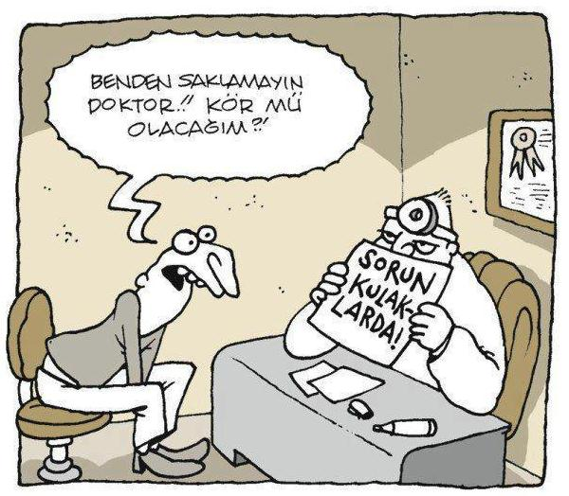
Risk Belirleme Sorular

Slide 73
Risk Belirleme Yöntemleri
PESTLE Analizi
GZFT/SWOT Analizi
Beyin Fırtınası
İş Akış Şemaları
Senaryo Analizleri
………..

Slide 74
Risk Belirleme Yöntemleri
PESTLE Analizi:
P olitic → Politik
E conomic → Ekonomik
S ocial → Sosyal
T echnologic → Teknolojik
L egal → Yasal
E nvironmental→ Çevresel

Slide 75
Risk Belirleme Yöntemleri
PESTLE Analizi:
Politik: Hükümetin önceliklerinin değişmesi riski
Ekonomik: Enflasyon oranının beklenenin üzerinde gerçekleşmesi riski
Sosyal: Nüfus artış oranının beklenin çok üzerinde gerçekleşmesi riski
Teknolojik : Bilgi işlem altyapısının kurulmaması riski
Yasal: İlgili alandaki düzenlemenin karmaşık olması riski
Çevresel: Faaliyetin çevre kirliliğine yol açma riski

Slide 76
Risk Belirleme Yöntemleri
SWOT (GZFT) Analizi:
Güçlü Yönler: Konusunda yetkin personel
Zayıf Yönler: Eski teknoloji
Fırsatlar: Ekonomik büyüme
Tehditler: Ani politika değişikliği

Slide 77
SWOT (GZFT) ANALİZİ
Tehditler (2015-2019 Stratejik Planı)
1. Bölgemizdeki siyasi ve dünyadaki küresel ekonomik istikrarsızlıklar,
2. Bilişim teknolojilerinde yazılım ve sistem yönetimi açısından firmalara ve dış kaynaklı yazılımlara sürekli bağımlılık duyulması,
3. Bilgi Teknolojilerinin kullanımının yaygınlaşmasıyla ortaya çıkan riskler,
4. Deprem vb. doğal afetler,
5. Etkili bir ulusal arazi yönetimi politikasının olmaması,
6. Sektöre yönelik bencil ve popülist yaklaşımlar,
7. AB uyum sürecinin yavaşlaması,
8. Bilgi teknolojilerinde milli imkânlardan yeterince faydalanılmaması,
9. Kamuoyuna akseden münferit olayların kurum geneliyle özdeşleştirilerek kurum imajının zedelenmesi.

Slide 78
SWOT (GZFT) ANALİZİ
Gelişmeye Açık (Zayıf) Alanlar (2015-2019 Stratejik Planı)
1.Kurumun ayrı bir tüzel kişiliğe sahip olmaması,
2.Tapu ve kadastro hizmetlerinde işlem hacmi ve çeşitliliğinin artmasına rağmen buna paralel olarak personel sayısının artmaması,
3.Tapu ve kadastro işlemlerini ilgilendiren mevzuatın çok geniş ve karmaşık olması,
4.Teşkilat yasasının ve yapısının kurum ihtiyaçlarını karşılamaması,
5. Etkin bir insan kaynakları politikasının olmaması,
6.Tapu ve Kadastro hizmetlerinin kamuoyuna yeterince anlatılamaması,
7.Taşınmazlara ilişkin tüm işlemlerin yürütüldüğü birimlerin (Tapu, Kadastro, Milli Emlak, Değerleme, TOKİ) bir çatı altında toplanmaması,
8.Kurumumuz birimlerinin asli görevleri dışındaki işleri de yapmak zorunda kalması,

Slide 79
Beyin Fırtınası
Birim veya alt birimin tüm üyelerini, temsilcilerini veya projede ya da belirli bir iş sürecinde çalışan tüm personelin uygun bir ortamda bir araya gelmesini sağlayın
Öncelikle birimin/ alt birimin /projenin/iş sürecinin/idarenin hedeflerinin ne olduğunu net bir şekilde ortaya koyun.

Slide 80
Beyin Fırtınası
Beyin fırtınasının tüm katılımcıları, belirlenen hedeflere ulaşmadaki risklerin neler olduğu konusunda çok sayıda fikir üretmelidir.
Tüm riskler belirlendikten sonra beyin fırtınası katılımcıları riskin etki ve olasılığını oylar.
İlk oylar Forma kaydedildikten sonra, belirli bir riskin etki ve/veya olasılığı için verilen en yüksek ve en düşük puan arasında büyük bir farklılık olup olmadığına bakılır.

Slide 81
Beyin Fırtınası
En düşük ve en yüksek puan arasında büyük fark olduğu durumlarda en yüksek puanı veren kişi(ler) öncelikle neden en yüksek puanı verdiği konusunda savunma yapmalı ve diğerlerini kendi puanlarını yükseltmeleri için ikna etmeye çalışmalıdır.
Risk puanları, yüksek puandan düşük puana doğru sıralanır. Katılımcılara, sonucun bekledikleri gibi olup olmadığı sorulur.
Beyin fırtınası katılımcıları Risk Oylama Formundaki risk puanları konusunda hemfikir olduktan sonra en öncelikli riskten başlayarak bütün riskleri ilgili değerleriyle birlikte Risk Kayıt Formunun ilgili sütunlarına aktarırlar.

Slide 82
Beyin Fırtınası Uygulaması
STRATEJİK HEDEF 5
"Bilgi Teknolojileri İle Kaliteli ve Hızlı Hizmet Sunumuna Yönelik Sürekliliğin Sağlanması" hedefine yönelik riskleri beyin fırtınası yöntemi ile belirleyelim.

Slide 83
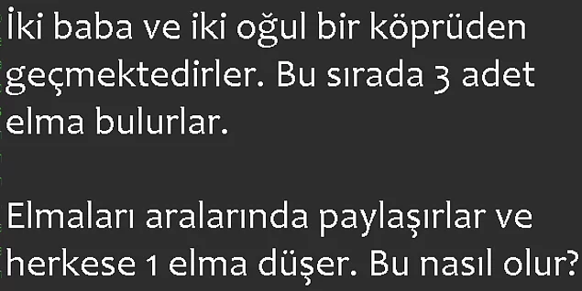

Slide 84
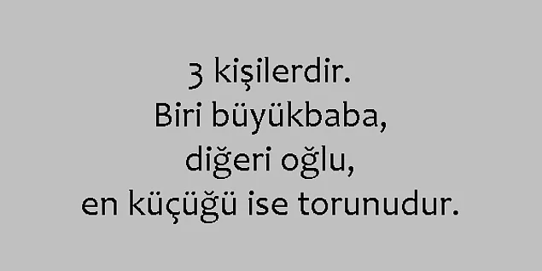

Slide 85
Risk Değerlendirme (Ölçüm)
2
Değerlendirme
idarenin hedeflerine ulaşmasını etkileyebilecek faktörlerin analiz edilmesi
Riskin etki ve olasılık açısından öneminin değerlendirilmesidir
İdarenin büyüklüğü,
Faaliyetlerinin karmaşıklığı,
Yürüttüğü faaliyetlerde tabi olduğu mevzuat,
Verilen hizmetlerden yararlananların fazla olması

Slide 86
Risk Değerlendirme (Ölçüm)
2
Değerlendirme
Risk Seviyesi
Riskin seviyesi basitçe şu şekilde gösterilebilir:
Uygun seviyede kontroller uygulanarak risk seviyesi indirgenebilir:
Etki
Olasılık
Doğal Risk Seviyesi
Doğal Risk Seviyesi
Kontroller
İndirgenmiş Risk Seviyesi

Slide 87
Risk Değerlendirme (Ölçüm)
2
Değerlendirme
Örnek: Kamu idarelerinin strateji geliştirme birimlerinin idari kapasitesinin güçlendirilmesi amacıyla Mali Hizmetler Uzman Yardımcısı sınavı.
Doğal Risk: Talep toplama yazısının idarelere ulaşmaması, idarelerin taleplerinin Bakanlığımıza ulaşmaması, kadro olmaksızın talepte bulunulması.

Slide 88
Risk Değerlendirme (Ölçüm)
2
Değerlendirme
Riske Verilen Cevaplar:
Talep toplama yazısının faksla da gönderilmesi, ayrıca web sayfasında yayımlanması,
İdarelerin talep yazılarının aynı zamanda faksla gönderilmesinin istenmesi,
Merkezi yönetim kapsamındaki kamu idarelerinin taleplerinin kadro cetvelleri ile uyumunun ilgili birim kayıtları ile karşılaştırılması.

Slide 89
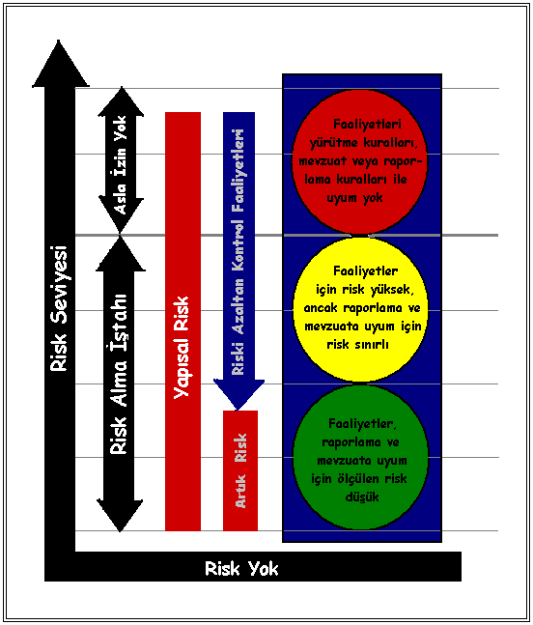
Risk Değerlendirmesi

Slide 90
Risk Değerlendirme (Ölçüm)
2
Değerlendirme
Örnek Risk Haritası
10 | 20 | 30 | 40 | 50 | 60 | 70 | 80 | 90 | 100
9 | 18 | 27 | 36 | 45 | 54 | 63 | 72 | 81 | 90
8 | 16 | 24 | 32 | 40 | 48 | 56 | 64 | 72 | 80
7 | 14 | 21 | 28 | 35 | 42 | 49 | 56 | 63 | 70
6 | 12 | 18 | 24 | 30 | 36 | 42 | 48 | 54 | 60
5 | 10 | 15 | 20 | 25 | 30 | 35 | 40 | 45 | 50
4 | 8 | 12 | 16 | 20 | 24 | 28 | 32 | 36 | 40
3 | 6 | 9 | 12 | 15 | 18 | 21 | 24 | 27 | 30
2 | 4 | 6 | 8 | 10 | 12 | 14 | 16 | 18 | 20
1 | 2 | 3 | 4 | 5 | 6 | 7 | 8 | 9 | 10
ETKİ
O L A S I L I K
Yeşil/Düşük Sarı/Orta Kırmızı/Yüksek

Slide 91
Risk Değerlendirme Örneği
Uzmanlık konunuzla ilgili bir eğitim vermeniz gerekli.
Hedefiniz: Anlatacağınız konunun dinleyiciler tarafından anlaşılması
Risklerinizi tespit ettiniz:
Risk 1: Eğitime geç kalmak (bundan dolayı anlatılması gerekenler için yeterli zamanın kalmaması)
Risk 2: İçeriğin doğru belirlenememesi (eğitim verilecek grubu tanımamak)
Risk 3: Sunumun yer aldığı taşınabilir belleği unutmak (görsel etkinin ve algının azalması)
RİSK 1: Etki: Geç kalabilirsiniz ama konuyu çok iyi biliyorsunuz. Kısa sürede anlatsanız da dinleyiciler için anlaşılır olur.
Geç kalmanın hedefiniz üzerinde etkisi: 3
Olasılık: O saatte trafik fazla olur. Aynı zamanda, o gün başka işleriniz de var.
Gerçekleşme ihtimali:7
Risk Puanı: 3x7 = 21

Slide 92
Risk Değerlendirme Örneği
RİSK 2:
Etki: Konuyu işi bilen uzmanlara anlatacaksanız ayrıntılı, hiç bilmeyen birilerine anlatacaksanız genel hatlarıyla anlatmanız gerekir. Kişilere yanlış yaklaşımla sunum yapmanızın hedefiniz üzerindeki etkisi: 9
Olasılık: Görevlendirme yazısında konu belli, ancak kimlere anlatacağınız yazılmamış. Gerçekleşme ihtimali: 5
Risk Puanı: 9x5 = 45
RİSK 3:
Etki: Sunumu yansıtmasanız da konuyu çok iyi biliyorsunuz. Dinleyiciler için etkili biçimde anlatabilirsiniz. Sunum olmamasının hedefiniz üzerinde etkisi: 3
Olasılık: Bilgisayarınızı yanınızdan genelde ayırmazsınız. Çalışmalarınızı taşınabilir bellek ile çantanıza atma gibi bir alışkanlığınız da var. Gerçekleşme ihtimali: 2
Risk Puanı: 3x2 = 6

Slide 93
Risk Değerlendirme
Örneği
2
Değerlendirme
Örnek Risk Haritası
10 | 20 | 30 | 40 | 50 | 60 | 70 | 80 | 90 | 100
9 | 18 | 27 | 36 | 45 | 54 | 63 | 72 | 81 | 90
8 | 16 | 24 | 32 | 40 | 48 | 56 | 64 | 72 | 80
7 | 14 | 21 | 28 | 35 | 42 | 49 | 56 | 63 | 70
6 | 12 | 18 | 24 | 30 | 36 | 42 | 48 | 54 | 60
5 | 10 | 15 | 20 | 25 | 30 | 35 | 40 | 45 | 50
4 | 8 | 12 | 16 | 20 | 24 | 28 | 32 | 36 | 40
3 | 6 | 9 | 12 | 15 | 18 | 21 | 24 | 27 | 30
2 | 4 | 6 | 8 | 10 | 12 | 14 | 16 | 18 | 20
1 | 2 | 3 | 4 | 5 | 6 | 7 | 8 | 9 | 10
ETKİ
O L A S I L I K
Yeşil/Düşük Sarı/Orta Kırmızı/Yüksek

Slide 94
Risk Değerlendirme (Önceliklendirme)
2
Değerlendirme
Risk puanı belirlendikten sonra risklerin, önem derecesine göre en yüksek puandan başlamak üzere sıralanmasıdır.
Risklerin önceliklendirilmesi, kaynak tahsisinde etkinliği sağlar.
Riskler öncelik sırasına göre belirlendikten sonra risklere verilecek cevaplara karar verilir.

Slide 95
Risk Değerlendirmesi (Kaydedilmesi)
2
Değerlendirme
Risklerin kaydedilmesi, verilen kararlar için kanıt oluşturulmasına, kişilerin risk yönetimi içindeki sorumluluklarını görmelerine ve izlenmesine yardımcı olur
Risk kayıtları iki aşamadan oluşur: Risklerin tespit edilip kaydedilmesinde kullanılan Risk Kayıt Formu ve risklerin yukarı kademelerdeki yöneticilere raporlanmasında kullanılan Risk Raporları

Slide 96
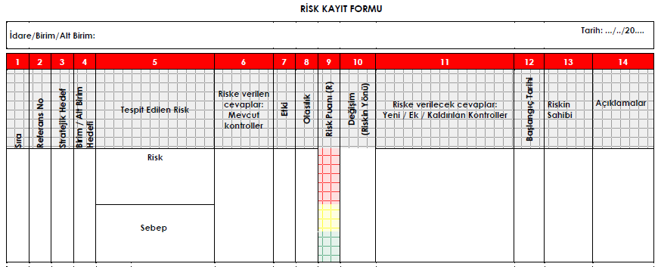
Risk Değerlendirmesi (Kaydedilmesi)
2
Değerlendirme

Slide 97
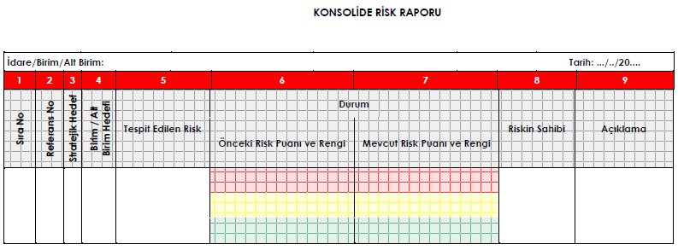
Risk Değerlendirmesi (Kaydedilmesi)
2
Değerlendirme

Slide 98
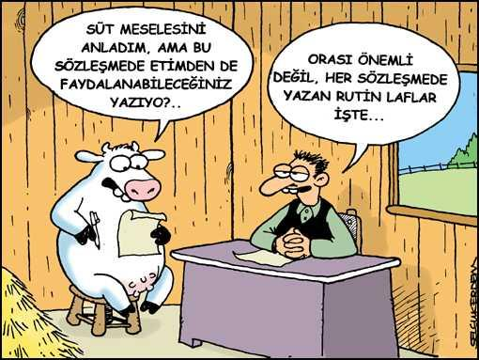

Slide 99
Riske Karşılık (Cevap) Verme
3
Cevap Ver
Tespit edilen ve risk iştahı çerçevesinde değerlendirilen risklere verilecek yanıtın ne olacağının belirlenmesi ve bu bağlamda beklenen tehditlerin azaltılması ve/veya ortaya çıkacak fırsatların değerlendirilmesidir

Slide 100
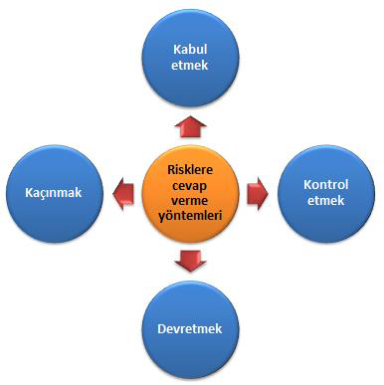
Riske Karşılık Verme
3
Cevap Ver
Faaliyete her hangi bir kontrol planlamadan devam etme, riski üstlenmek.
Faaliyete son
vermek
İşi başkasına
yaptırmak,
sorumluluk bizdeyken
riski paylaşmak
Yönlendirici Kontroller
Yönergeler
Broşürler
Önleyici Kontroller
Şifreler
Tespit Edici Kontroller
Kimlik Kartları
Sayımlar
Log Kayıtları
Düzeltici kontroller
Garanti kapsamında yapılanlar
Yedek lastik ile değiştirme

Slide 101
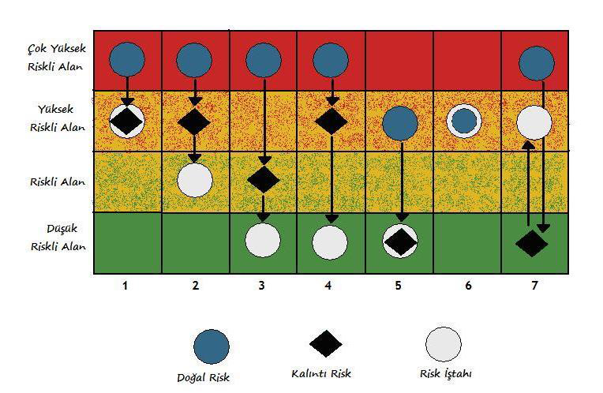
Risk İştahı Tablosu

Slide 102
Riske Karşılık Verme
Riski kabul edersem ne olur?
Hangi risklerin kontrol edilmesi gerekir?
Faaliyeti maliyet-etkinlik analizi çerçevesinde daha iyi yapabilecek bir idare/işletme/kuruluş var mı?
Riskten kaçınmak adına faaliyeti başka bir döneme ertelemek veya alternatif bir faaliyetle ikame etmenin hedeflerim üzerindeki etkisi nedir?
Fırsatın büyüklüğü riski almaya değer mi?

Slide 103
Riske Karşılık Verme

Slide 104
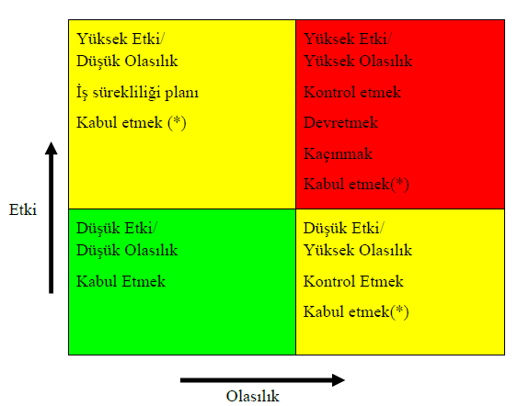
Riske Karşılık Verme

Slide 105
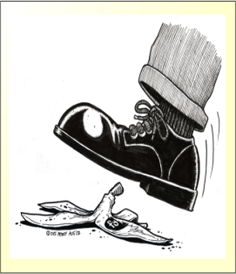
Riske Karşılık Verme
Doğal risk, risk iştahı içinde ise kabul edilir.
Alınacak önlemlerden (kontrol etmek, devretmek veya kaçınmak) sağlanacak faydanın, alınacak önlemlerin maliyetinden daha düşük olduğunun anlaşılması durumunda kabul edilir.
Bazı riskler yönetimin kontrolü dışındadır. Bazı riskler ise faaliyet sonlandırılmadıkça ortadan kalkmaz ki faaliyeti sonlandırmak her zaman mümkün değildir ya da kuruma/birime verilmiş anayasal/yasal görevin başka türlü icra edilememesi, kamu yararı vb nedenlerle istenmez. Bu durumlarda da risk kabul edilebilir.
Kabul Etme

Slide 106

Riske Karşılık Verme
Kaçınma
Risk yönetilemeyecek kadar büyükse ve/veya faaliyet hayati öneme sahip değilse, faaliyete son vermek mümkündür.
Faaliyetlerin sonlandırması mümkün olmayan durumlarda alternatif faaliyetlerle hizmetin gerçekleştirilmesi veya faaliyetin uygun bir döneme ertelenmesi düşünülmelidir.

Slide 107
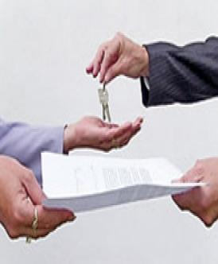
Riske Karşılık Verme
Devretme
Bazı riskler için en iyi karşılık onları paylaşmak olabilir.
Geleneksel sigorta yöntemiyle riski transfer etme şeklinde yapılabilir veya üçüncü bir ajana, başka bir şekilde riski üstlenmesi için ödeme yapmak yöntemiyle yapılabilir.
İtibar riskleri asla paylaşılmaz.

Slide 108
Riske Karşılık Verme
Risklerin kabul edilebilir bir seviyede tutulması için kontrol faaliyetleri aracılığıyla riske cevap verme yöntemidir.
Kontrol Etme
Yönlendirici Kontroller
Yönergeler
Broşürler
Önleyici Kontroller
Şifreler
Tespit Edici Kontroller
Kimlik Kartları
Sayımlar
Log Kayıtları
Düzeltici kontroller
Garanti kapsamında yapılanlar
Yedek lastik ile değiştirme

Slide 109

Riske Karşılık Verme
Fayda Maliyet Analizi

Slide 110
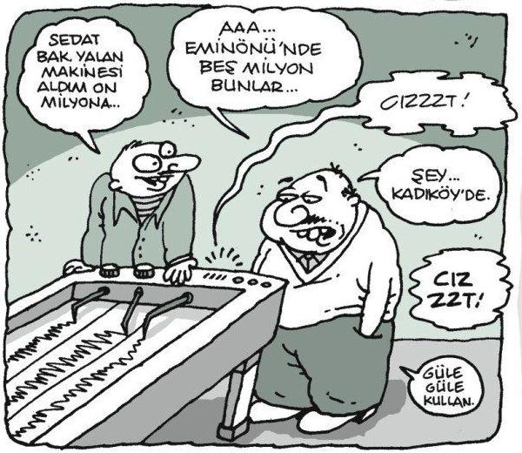

Slide 111
ÖRNEK
İdareniz yeni bir Bilişim Teknolojileri (BT) sistemi almaya karar verdi.
Risklerinizi tanımlıyorsunuz:
Risk 1: Yeni sistemin yanıt süresinin yetersiz olması nedeniyle işlemlerde gecikmeler yaşanması
Risk 2: Eski BT sisteminden yeni sisteme verilerin doğru bir şekilde aktarılmaması nedeniyle veri kayıplarının yaşanması
Risk 3: Yeni BT sistemini işletecek yetkinliğin olmaması nedeniyle fazla sayıda hatalı işlem yapılması
Risk 4: Yeni BT sisteminin çalışmaması nedeniyle müşteri taleplerine cevap verilememesi

Slide 112
ÖRNEK
Bu risklere ne tür cevaplar verebilirsiniz?
Risk 1: Yeni sistemin yanıt süresinin yetersiz olması nedeniyle işlemlerde gecikmeler yaşanması
Kabul et: Size yeni BT sisteminin 5 saniyelik bir yanıt hızı olduğu söylendi. Bu süre, mevcut sisteminkine benzer bir süre olduğundan daha hızlı olmasına ihtiyacınız olmadığına karar verebilirsiniz.

Slide 113
ÖRNEK
Risk 2: Eski BT sisteminden yeni sisteme verilerin doğru bir şekilde aktarılmaması nedeniyle veri kayıplarının yaşanması
Kontrol et: Verinin doğru bir şekilde aktarılmasını sağlamak için kontrol faaliyeti belirlemeniz gerekiyor.
Yönlendirici kontroller: Yeni sistemi geliştirme üzerine çalışan BT personelinin yeterli nitelik ve deneyime sahip olmasını sağlarsınız.
Önleyici kontroller: Aktarım sırasında verinin bozulmadığından emin olmak için sistemi kabul etmeden önce yeni BT sistemi üzerinde test yaparsınız.
Tespit edici kontroller: Yeni sistemi işletmeye başladıktan bir ay sonra, eski sistemden yeni sisteme aktarılan sürekli verilerin doğru olup olmadığını anlamak için test yaparsınız.
Düzeltici kontroller: Eski sistemden aktarılan veri ile yeni sistemdeki verinin karşılaştırılması sonucu hatalı veri aktarımı olduğu tespit edilmişse programda gerekli değişikliği yaparsınız/yaptırırsınız.

Slide 114
ÖRNEK
Risk 3: Yeni BT sistemini işletecek yetkinliğin olmaması olmaması nedeniyle fazla sayıda hatalı işlem yapılması
Devret: Yeni sisteminin işletilmesinin sorumluluğunu makul bir süre hizmeti satın aldığınız yere devredersiniz.
Risk 4: Yeni BT sisteminin çalışmaması nedeniyle müşteri taleplerine cevap verilememesi
Kaçın: Eğer yeni BT sisteminin test aşamasında çalışmadığı anlaşılırsa, bu sistemi almaktan vazgeçersiniz. Alternatif bir BT sistemi araştırırsınız.

Slide 115
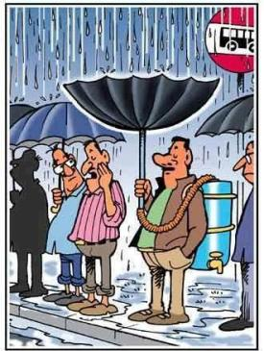
Riske Karşılık Verme
Risklere verilecek cevaplama yöntemlerinin bir alternatifi olmayıp onlarla birlikte kullanılabilecek bir yöntemdir
Fırsatın önemli görüldüğü yerlerde bir miktar daha fazla risk almak ve/veya makul bir ilave maliyete katlanmak
Örnek: Yeni BT sisteminiz daha etkin çalışmanızı sağlıyor ve başka işlerle ilgilenmek üzere personelinize daha fazla zaman bırakıyor.
Fırsatları Değerlendirme

Slide 116
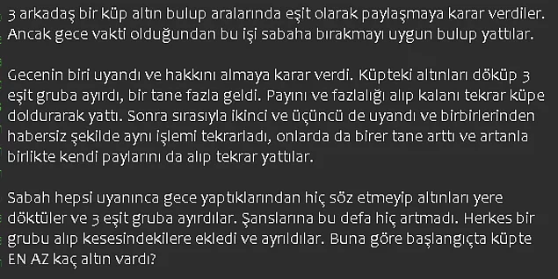

Slide 117
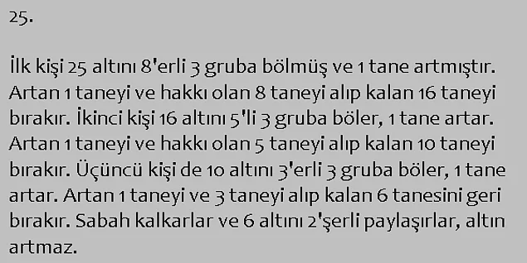

Slide 118
KRY Gözden Geçirme ve Raporlama Sistemi
4
Raporlama
Risklerin hala var olup olmadığı, yeni risklerin ortaya çıkıp çıkmadığı, risklerin gerçekleşme olasılıklarında veya etkilerinde bir değişiklik olup olmadığı
Değişiklik bilgisi bir üst seviyedeki risk koordinatörüne iletilmeli
İRK tarafından üst yöneticiye bir rapor olarak sunulmalı
Yeni tedbirlere ihtiyaç duyulup duyulmadığı hususları mutlaka belirtilmeli

Slide 119
KRY Gözden Geçirme ve Raporlama Sistemi
4
Raporlama
Kilit riskleri sıklıkla gözden geçir.
Risklerin etki ve olasılığını değerlendir.
Riskin hala kabul edilebilir seviyenin üstünde olup olmadığına karar ver.
Yeni risklerin ortaya çıkıp çıkmadığını tespit et.
Risklere verilen cevapların durumunu da gözden geçir
Gerekli görülen riskleri raporla (Her seviyede).
Çok acil durumlarda bir üst seviyedeki sorumluyu en kısa zamanda bilgilendir.

Slide 120
KRY Raporlama Sistemi
4
Raporlama
Dış Raporlama
Stratejik Seviye
Genel Md.
İç Kont. ve İzl.Yön.Kurulu
Str.Glş.D.Bşk.
İRK
Orta (İDARÎ) Seviye
D.Bşk.lıklarında
BRK
Gn.Md.lük Dnş. ve Dnt. Birimleri
Gn.Md.lük Ana Hiz. Brm.leri (Şube Md.lüğü seviyesi)
Ş. Müdürleri :
ARK
Operasyonel Seviye
Klt.Ş. Müdürleri :
ARK
Bölge Müdürlükleri Merkez Teşkilatı(22 Ad.)
Tapu Md. (ARK) (970 Ad.)
Kadastro Md. (ARK) (81 Ad.)

Slide 121
KRY Gözden Geçirme ve Raporlama Sistemi
4
Raporlama
Karar alma süreçlerini doğrudan etkilemektedir
Raporlar mümkün olduğunca kısa ve öz bilgilerden oluşmalı, ilgili olmalı, değerlendirmelere ilişkin kanıtları göstermesi, gerektiği zamanda ve gerekli kişilere sunulmalı
İdare içerisinde raporlama yatay ve dikey olarak ilgili kişilere yapılmalı
RSB’de raporlamanın kimler tarafından, kimlere ve hangi sıklıkta yapılacağı açıkça belirlenmelidir.

Slide 122
İzleme
5
İzleme
Gelişimini ölçmek için kurumsal risk yönetiminin uygulaması izlenir ve etkinliği arttırmak için gerektiğinde ayarlamalar yapılır.
İzleme devam eden yönetim faaliyetleri bazında, tek tek olaylar bazında veya her ikisinin karışımı şeklinde yapılabilir.
İç Kont. ve İzl.Yön.Kurulu
İç Denetim

Slide 123
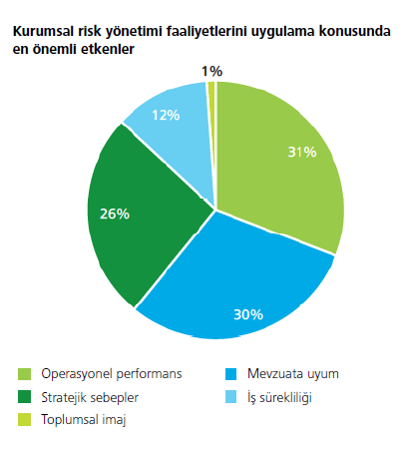
* Deloitte Enerji Endüstrisi ve Doğal kaynaklar Endüstrisi KRY kıyaslama Anketi (Ocak 2015)

Slide 124
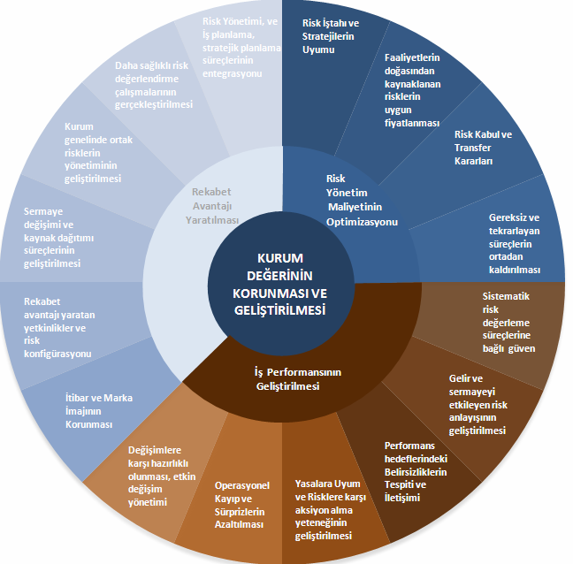
Kurumsal Risk Yönetiminin Faydaları

Slide 125
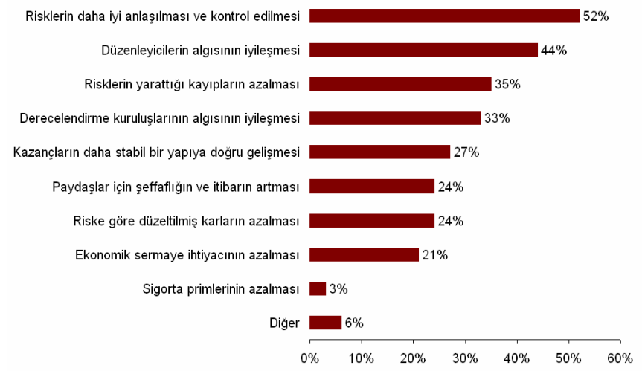
İşletmelerin Kurumsal Risk Yönetiminden Elde Ettikleri Faydalar

Slide 126
İşletmelerin Kurumsal Risk Yönetiminden Elde Ettikleri Faydalar
Riskler konusunda farkında olan bir kültür yaratmak;
Entegre yönetim raporlaması ile en önemli olduğu belirlenen risklere odaklanılmasını sağlamak;
Olumsuz sonuçlara yol açabilecek olaylara karşı duyarlılığı azaltmak, operasyonel sürprizleri ve kayıpları minimize etmek;
Tüm kurum çapını etkileyebilecek riskleri belirlemek, yönetmek ve bu risklere maruz kalma ihtimalini azaltmak;
Risk yönetimini karar verme sürecine entegre etmek.
* Deloitte Enerji Endüstrisi ve Doğal kaynaklar Endüstrisi KRY kıyaslama Anketi (Ocak 2015)

Slide 127
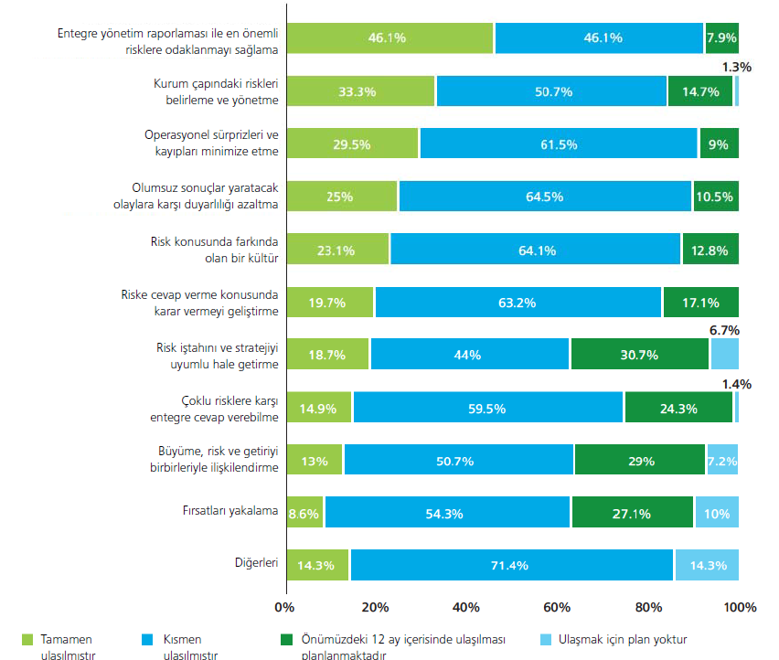
Kurumsal Risk Yönetimi Hedeflere/Faydalara Ulaşılma Düzeyi
* Deloitte Enerji Endüstrisi ve Doğal kaynaklar Endüstrisi KRY kıyaslama Anketi (Ocak 2015)

Slide 128
Başarı İçin Gerekenler*
6
Sürdürülebilirlik
Risk yönetim sürecinin üst yönetim tarafından sahiplenilmesi, vizyon ve misyon doğrultusunda bir risk stratejisinin oluşturularak uygulamanın teşvik edilmesi,
Risk yönetimine ilişkin yeterli bilgi, rehberlik ve danışmanlığın sağlanması,
Risk yönetimi süreçlerinin sade, esnek ve uygulanabilir olması ve diğer temel süreçlerle (stratejik planlama, performans yönetimi, insan kaynakları yönetimi vb.) bütünleşik olarak planlanması ve yürütülmesi,

Slide 129
Başarı İçin Gerekenler*
6
Sürdürülebilirlik
Risk yönetimi süreçlerinin sistematik bir şekilde izlenmesi, raporlanması ve değerlendirilmesi,
Risk yönetimi sürecinde herkesin önemli bir role sahip olduğu ve risk yönetiminin mevcut faaliyetlerin ayrılmaz bir parçası olarak yürütülmesi gerektiği bilincinin idarede yerleştirilmesi,
Ortak ve tutarlı bir risk yönetim diline sahip olunması için gerekli mekanizmaların oluşturulması,

Slide 130
Başarı İçin Gerekenler*
6
Sürdürülebilirlik
Risklere ilişkin değerlendirmelerin mutlaka güvenilir kanıtlarla desteklenmesi,
Kurumsal iletişim stratejisinin belirlenmiş olması, idare içinde ve dışında uygun iletişim kanallarının oluşturulması,
Risk değerlendirmede önemli olanın, uygulanan tekniklerden ziyade riskleri değerlendirecek olanların tecrübe ve birikimlerinin olduğunun hesaba katılması
*Kamu İç Kontrol Rehberi

Slide 131
Risk Yönetimi İçin Kritik Başarı Faktörleri
* Risk Yönetiminin tüm çalışanlarca benimsenmesi ve yürütülmesi
en kritik başarı faktörüdür.

Slide 132

ÖRNEK
Bir enerji şirketinin güçlü ve saygı duyulan üst düzey müdürleri, prestijli bir yönetim kurulu, yenilikçi bir stratejisi, iyi tasarlanmış bilgi sistemleri ve kontrol mekanizmaları, riskleri azaltan geniş kapsamlı kural kılavuzları, çok yönlü uzlaştırma ve denetleme programları olduğu zaman şirketin etkin bir KRY olduğu sanılırdı.
Hâlbuki şirketin iç ortamı belirgin bir şekilde kusurluydu. Yönetim uygun olmayan ticari aktivitelere dahil oluyordu ve yönetim kurulu da bu aktivitelere göz yumuyordu. Şirketin mali raporlarının gerçeği yansıtmadığı anlaşıldı ve hissedarların güvenini kaybetti, nakit sıkıntısına girdi ve kurumsal değerlerini kaybetti. En sonunda şirket tarihin en büyük iflaslarından birini yaşadı.

Slide 133
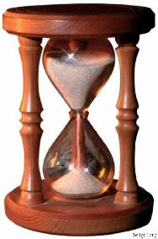
Elinizde sadece zaman ayarlayıcı olarak 2 tane kum saati vardır.
Bunlardan biri 7 dakikalık, diğeri de 11 dakikalıktır. Yapmayı düşündüğünüz deney tam 15 dakika sürmektedir.
Eğer zamanı uzatırsanız veya kısaltırsanız deneyde istediğiniz verimi alamamaktasınız.
Bu iki kum saatini kullanarak bu deneyin zaman ayarlamasını nasıl yaparsınız.?

Slide 134
İki kum saatini aynı anda başlatırsınız. 7 dakikalık kum saati boşaldığı anda deneye başlarsınız. 11 dakikalık boşaldığı anda tekrar ters çevirirsiniz. Buraya kadar 4 dakika geçmiştir. 11 dakikalık kum saati boşaldığı anda deneyi sona erdirirsiniz. Böylece toplam 15 dakika olmuştur.

Slide 135
Kurumsal risk yönetiminin uygulanması
Notes:
Her konu için bir bölüm üstbilgisi kullanarak izleyicilere açık ve anlaşılır bir geçiş sağlayın.

Slide 136
ANAHTAR
Kurumsal Risk Yönetimi
Basitleştirilmiş
Anlaşılabilir
İşe Yarayan
Sürdürülebilir
Uygulanabilir

Slide 137
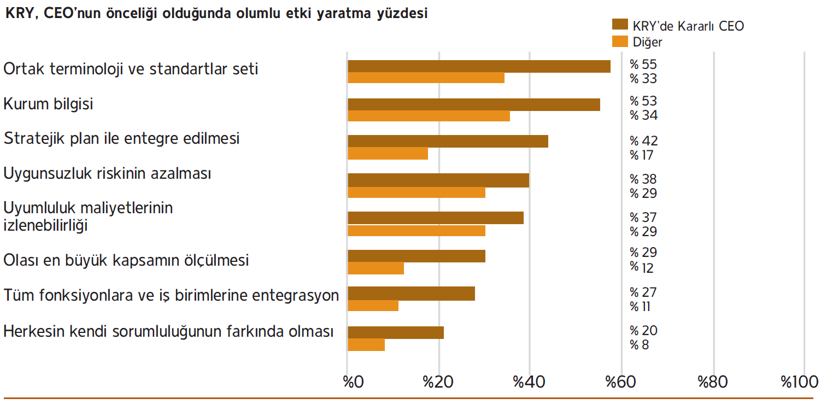
Üst yönetimin Sürece Ortak Edilmesi
Toplantılar
Kurumsal Risk Yönetimi üst yönetimin ihtiyacıdır ve uygulanmalıdır.
PricewaterhouseCoopers (PwC) tarafından Ocak 2004’te gerçekleştirilen, CEO’ların özellikle risk ve risk yönetimi hakkındaki görüşlerine yer veren 7. Yıl CEO Anketi

Slide 138
KRY Entegrasyonunda Kritik Sorular
1
Ortak ve tutarlı bir risk yönetim diline sahip olunması için gerekli mekanizmaları nasıl oluşturabiliriz ?
Risk yönetimine ilişkin yeterli bilgi, rehberlik ve danışmanlığı nasıl sağlayabiliriz?
Üst yönetimi risk yönetim süreci ile ilgili nasıl harekete geçirebiliriz ?
Risk yönetimi sürecini sade, esnek ve uygulanabilir nasıl hayata geçirebiliriz?
2
3
4

Slide 139
KRY Entegrasyonunda Kritik Sorular
5
İdarenin yürüttüğü temel süreçlerle bütünleşik olarak nasıl planlama yapabiliriz?
Risk yönetim süreçleri sistematik bir şekilde nasıl izlenebilir, raporlanabilir ve değerlendirilebilir?
Risk yönetimi sürecinde herkesin önemli bir role sahip olduğu ve risk yönetiminin mevcut faaliyetlerin ayrılmaz bir parçası olarak yürütülmesi gerektiği bilinci idarede nasıl yerleştirilebilir ?
Kurumun mevcut yapısı lehimize nasıl kullanılabilir?
Riskleri değerlendirecek olan personelin tecrübeleri onlara en az yük getirilerek nasıl aktarılabilir?
6
7
8
9

Slide 140

Etkili Bir Kurumsal Risk Yönetimi Süreci
Ortak bir risk dilinin oluşturulması
Her kademede risk bilgisinin iletişimi
Risk iştahının ve toleransının tanımı ve hedeflerle ilişkilendirilmesi
Üst yönetimin risk yönetimin sürecine desteği

Slide 141
Etkili Bir Kurumsal Risk Yönetimi Süreci
KRY uygulamasına yönelik özendirici araçların varlığı
Her kademedeki çalışanın eğitilmesi
KRY’nin önemi ve faydalarına yönelik çalışanların bilinçlerinin arttırılması
Stratejik Yönetim süreci ile risk yönetimin sürecine entegrasyonu

Slide 142
Etkili Bir Kurumsal Risk Yönetimi Süreci
Tüm faaliyetlerde ve karar alma süreçlerinde risk yönetiminin yapılması
Risk arşivi ve risk kütüğünün varlığı, risk portföyünün oluşturulması
Risk değerlendirmelerinin ve önceliklendirmelerinin periyodik olarak yapılması
İç ve dış paydaşlarla risk bilgisi paylaşımı

Slide 143
Etkili Bir Kurumsal Risk Yönetimi Süreci
Riskin tanımlanması ve yönetilmesine ilişkin sorumlulukların belirlenmesi
Kurumsal Risk Yöneticisinin ve KRY’den sorumlu bir birimin belirlenmesi
KRY’ye ilişkin tüm rol ve sorumlulukların belirlenmesi
Risk takip ve raporlama sisteminin kurulması

Slide 144
Kurumsal risk yönetimi SÜRECİ Ortak Dilin Oluşturulması
Notes:
Her konu için bir bölüm üstbilgisi kullanarak izleyicilere açık ve anlaşılır bir geçiş sağlayın.

Slide 145
Kurumsal Risk Yönetimi Tanımlar
Risk, risk iştahı, risk toleransı, yapısal (doğal) risk, artık (kalıntı) risk….
Risk Yönetim Stratejisi: Risk yönetimine ilişkin kurumsal yaklaşıma ve üst düzey politikalar
Risk Strateji Belgesi (RSB): Risk yönetim yaklaşım ve politikaların yazılı olarak ortaya konduğu belge.

Slide 146
Kurumsal Risk Yönetimi Tanımlar
Üst Yönetici: 5018 sayılı Kanun çerçevesinde en üst düzeyde yetkili ve sorumlu olan üst yönetici aynı zamanda risk yönetimi konusunda da idaresinin lideri konumundadır.
İç Kontrol İzleme ve Yönlendirme Kurulu (İKİYK):
Bir üst yönetici yardımcısı veya birim yöneticisi başkanlığında birim yöneticileri veya görevlendirecekleri yardımcılardan oluşur, risk yönetiminin geliştirilmesine ilişkin politika ve prosedürler oluşturarak üst yöneticinin onayına sunar.

Slide 147
Hedef Belirleme Boyutu
1
Belirle
Genel Md.
Genel Md. Yardımcısı
Tapu ve Kadastro Kurulu
Dnş. ve Dnt. Birimleri
Ana Hiz. Brm.leri
Yrdc. Hiz Brm.leri
İç Kont.İz.Yön.Krl.
Bşk.: Gn.Md.Yrdc.
Ana Hiz.Brm.D.Bşk.ları
Yrdc.Hiz.Brm.D.Bşk.ları
Hukuk Müşv. Temsilcisi
Strateji Glş.D.Bşk.
Sekreterya:
Stra.Glş.D.Bşk.lığı
Stratejik Amaç ve Hedefler
Kurumsal/ Stratejik Amaç ve Hedeflerin Belirlenmesi : Stratejik Planın amaç ve hedefleri kullanılır. KRY sistemi için , plandaki hedeflerin amaçları en çok destekleyecek olanları seçilir. Uygulamada her dönem için en fazla 3 hedef seçimi optimum sonuçlar verir.

Slide 148
Kurumsal Risk Yönetimi Tanımlar
İdare Risk Koordinatörü (İRK): Üst yönetici yardımcılarından biri veya SGB yöneticisidir, İKİYK’nin doğal üyesidir ve idarenin risk yönetimi süreçlerinin uygulanması konusunda üst yöneticiye karşı sorumludur.
Birim Risk Koordinatörü (BRK): Birim yöneticisi tarafından; birimin görevleri ve iç kontrol uygulamaları konusunda birikim ve
tecrübesi olan kişiler arasından belirlenir.

Slide 149
Hedef Belirleme Boyutu
1
Belirle
Stratejik Seviye
Genel Md.
Dnş. ve Dnt. Birimleri
İç Kont. ve İzl.Yön.Kurulu
Tapu ve Kadastro Kurulu
Orta (İDARÎ) Seviye
D.Bşk.lıklarında
BRK
Gn.Md.lük Ana Hiz. Brm.leri (Şube Md.lüğü seviyesi)
Ş. Müdürleri :
ARK
(ihtiyaç duyulduğunda)
Operasyonel Seviye
Klt.Ş. Müdürleri :
ARK
Bölge Müdürlükleri Merkez Teşkilatı(22 Ad.)
Tapu Md. (ARK) (970 Ad.)
Kadastro Md. (ARK) (81 Ad.)

Slide 150
Kurumsal Risk Yönetimi Tanımlar
Alt Birim Risk Koordinatörü (ARK): Risk yönetim faaliyetlerinin alt birim düzeyinde koordinasyonundan sorumludur.
İç Denetim Birimi: Risk yönetimi sürecinin etkili olup olmadığı, risklerin gereken şekilde yönetilip yönetilmediği hususunda incelemeler yaparak üst yöneticiye mevzuatları çerçevesinde gerekli raporlamaları yapar

Slide 151
Sonuç
Kurumsal Risk Yönetimi
Geleneksel risk yönetiminin yerini almıştır.
Ancak uygulanabildiği ölçüde sisteme değer katacaktır.
Kurumun tamamı üzerinde etkisi olacak şekilde uygulanmalıdır.
Genel çerçevenin alınarak kuruma uygun biçimde düzenlenmesi, kurumun kendi özel yapısına, hedeflerine ve ihtiyaçlarına cevap verir hale getirilmesi gereklidir.

Slide 152

TEŞEKKÜRLER!
SORULARINIZ
VE
GÖRÜŞLERİNİZ…

